Slide 1
Vlastnosti funkcie a lineárna funkcia
Šimon Hatala
4.B

Slide 2
Funkcia f reálnej premennej x je:
každé zobrazenie f v množine všetkých reálnych čísel;
množina f všetkých usporiadaných dvojíc[x,y] ∈ R x R pre ktorú platí: ku každému x ∈ R existuje najviac jedno y ∈ R tak, že [x,y] ∈ f .
predpis f , ktorý každému x ∈ R priraďuje najviac jedno y ∈ R tak, že y = f(x)

Slide 3
Definičný obor: je množina všetkých x ∈ R , ku ktorým existuje práve jedno y ∈ R tak, že [x,y] ∈ f , y = f(x) .
Obor hodnôt: je množina všetkých y ∈ R , ku ktorým existuje aspoň jedno x ∈ R tak, že [x,y] ∈ f , y = f(x) .

Slide 4
Vlastnosti funkcií
Funkcia f je na množine M :
rastúca ∀ x1,x2 ∈ M platí, ak x1>x2, tak f(x1) > f(x2)
b) klesajúca ∀ x1,x2 ∈ M platí, ak x1>x2, tak f(x1) < f(x2)
c) nerastúca ∀ x1,x2 ∈ M platí, ak x1>x2, tak f(x1) ≤ f(x2)
d) neklesajúca ∀ x1,x2 ∈ M platí, ak x1>x2, tak f(x1) ≥ f(x2)
e) prostá ∀ x1,x2 ∈ M platí, ak x1 ≠ x2, tak f(x1) ≠ f(x2)
f) ohraničená zhora ∀ existuje h ∈ R, že ∀ x ∈ M platí f(x) ≤ h
g) ohraničená zdola ∀ existuje d ∈ R, že ∀ x ∈ M platí f(x) ≥ h
h) ohraničená je ohraničená zhora a súčasne je ohraničená zdola
Funkcia f má na množine M v bode a ∈ M :
minimum ∀ x ∈ M platí f(x) ≥ f(a)
maximum ∀ x ∈ M platí f(x) ≤ f(a)

Slide 5
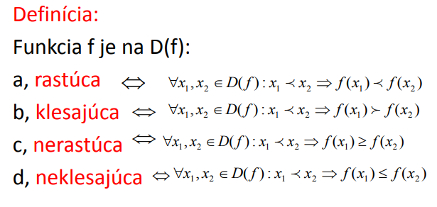
i) párnosť x ∈ D( f ) => -x ∈ D( f ) ∀ x D(f) :f(-x) = f(x)
j)nepárnosť x ∈ D( f ) > -x ∈ D( f ) ∀ x ∈ D( f ): f (-x)= -f(x)
k) Monotónnosť
j) periodickosť x ∈ D( f )=> x + k p ∈ D( f ) ∀ x ∈ D( f ) =>f(x) = f .(x +k p)

Slide 6
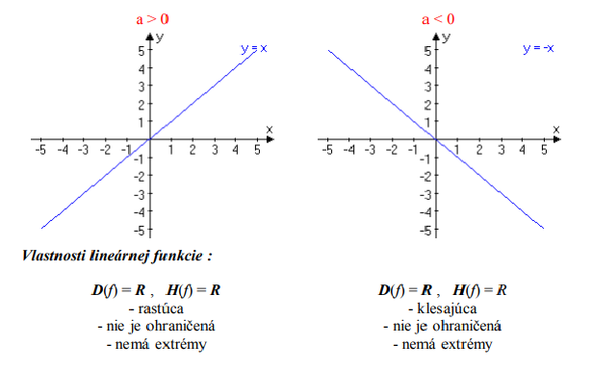
Lineárna funkcia
Lineárna funkcia je každá funkcia určená predpisom
y = ax + b, kde a,b ∈ R, a ≠ 0
Grafom lineárnej funkcie je priamka alebo jej časť. Na zostrojenie grafu lineárnej funkcie nám stačí poznať súradnice dvoch jej bodov.

